Slide 1
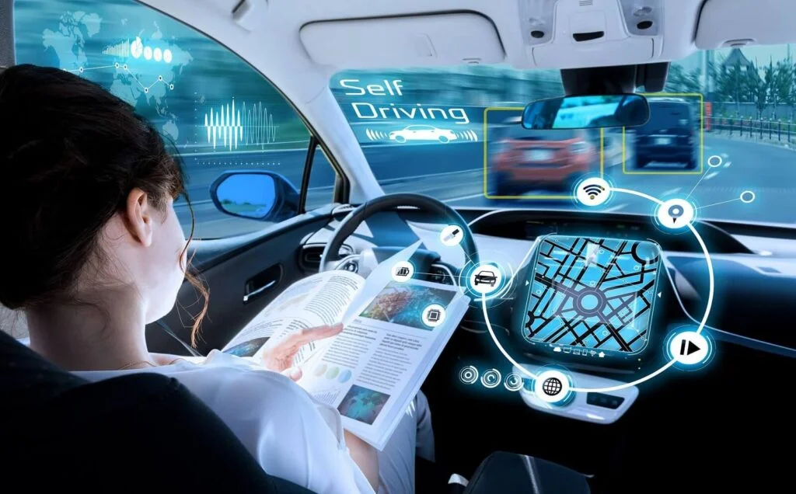
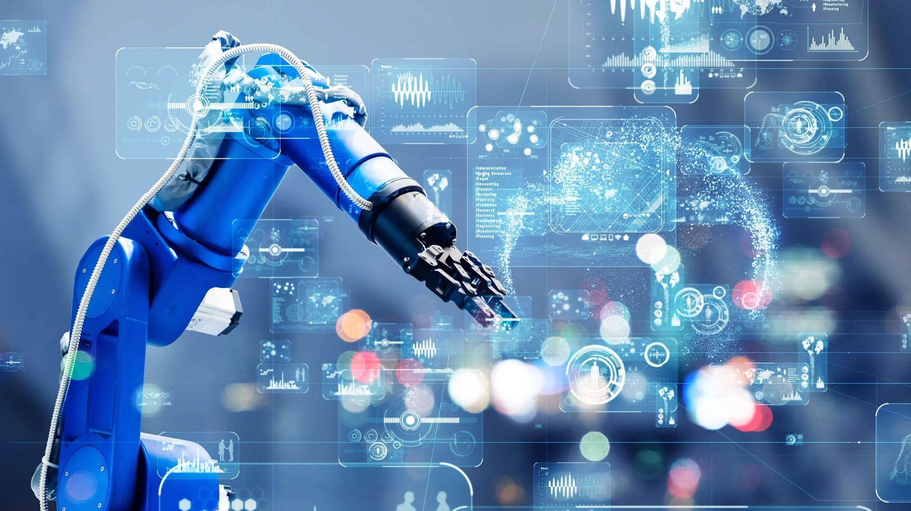
Autonomes Fahren
Robotik
Notes:
Im normalen Reinforcement Learning versucht man einen Agenten zu trainieren, indem man sein Verhalten durch eine klar definierte Belohnungsfunktion steuert. Jedoch ist in manchen Fällen wie das autonome fahren oder in der Robotik das nicht möglich.
Deswegen gibt es als Lösung das sogenannte Imitation Learning. Hier lernt der Agent direkt von einem Experten, indem er versucht sein Verhalten nachzuahmen

Slide 2

Imitation Learning – Behavioral Cloning
Aktuelle Data Science Entwicklungen
Elisabeth Barar, 2825002
09.06.2025
Notes:
Eine Form von Imitation Learning ist das sogenannte Behavioral Cloning. Darum wird es in der heutigen Präsentation gehen

Slide 3
Was ist Behavioral Cloning?
Definition:
Einfachste Form von Imitation Learning
Agent lernt, das Verhalten eines Experten durch direkte Nachahmung zu reproduzieren
Basiert auf Supervised Learning -> keine explizite Belohnungsfunktion nötigt
Ziel:
Agent soll lernen, genau das zu tun, was der Experte z.B. ein Mensch vorgemacht hat
Use Case:
ALVINN (Autonomous Land Vehicle In a Neural Network), ein Fahrzeug mit Sensoren, das gelernt hat, Sensordaten in Lenkwinkel zu übersetzen und autonom zu fahren
Notes:
Wie schon vorher erwähnt ist Behavioral Cloning eine Form von Imitation Learning und auch die Einfachste. Der Agent versucht das Verhalten eines Experten durch das direkte Nachahmen zu reproduzieren. Es basiert dabei auf dem Supervised Learning wodurch keine explizite Belohnungsfunktion wie beim klassischen Reinforcement Learning nötig ist.
Das Ziel ist dabei einen Agenten zu trainieren, der genau das tut, was der Experte, in den meisten Fällen ein Mensch, vorgemacht hat.
Ein Beispiel für wann Behavioral Cloning angewandt wurde ist ALVINN. Das ist ein Fahrzeug, welches gelernt hat ohne menschliche Steuerung zu navigieren und Straßen zu verfolgen. Dafür verwendet er das neuronale Netzwerk ALVINN, um Entscheidungen über die Fahrtrichtung zu treffen.

Slide 4

Algorithmus von Behavioral Cloning
Trainings-daten
Supervised Learning
Policy
Aufzeichnung von Aktionen zusammen mit der auslösenden Situation
Erstellung eines Datensatzes aus den Aktionen und den Situationen
Trainieren eines Modells z.B. neuronales Netz auf den Trainingsdaten, um eine Aktion vorherzusagen
Ergebnis ist die gelernte Policy die der Agent in neuen Situationen verwendet, um eine Aktion zu wählen
Notes:
Doch wie genau funktioniert Behavioral Cloning. Insgesamt besteht der Prozess aus insgesamt 4 Schritten wie man hier sehen kann.
Als erstes zeichnet man die Aktionen auf, die der Experte in einer bestimmten Situation in der Zielumgebung durchgeführt hat. Wenn wir beim Auto fahren bleiben dann würde es hier z.B. aufzeichnen, dass wenn die Straße gerade ist das Lenkrad nicht bewegt werden soll und wenn eine Kurve nach rechts kommt, dann auch das Lenkrad nach rechts gedreht wird. Es ist dabei wichtig besonders viele Situation abzudecken auf die der Agent treffen kann.
Als nächstes kann man aus diesen Aufzeichnung von den Aktionen zu den jeweiligen Situationen einen Trainingsdatensatz erstellen.
Mit Hilfe von diesem kann dann im 3. Schritt ein Modell z.B. ein neuronales Netz trainiert werden, der zu einer gegebenen Situation sagt welche Aktion die Beste ist.
Das Ergebnis von dem Ganzen ist die sogenannte Policy, die der Agent jetzt für neue Situationen verwenden kann, um eine Aktion zu wählen.

Slide 5
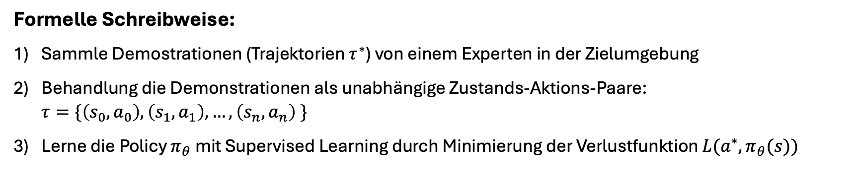
Algorithmus von Behavioral Cloning
Trainings-daten
Supervised Learning
Policy
Formelle Schreibweise:
Sammle Demostrationen (Trajektorien $τ^{∗}$) von einem Experten in der Zielumgebung
Behandlung die Demonstrationen als unabhängige Zustands-Aktions-Paare: $τ=\{\left(s_{0}, a_{0}\right), \left(s_{1}, a_{1}\right),…, \left(s_{n}, a_{n}\right) \}$
Lerne die Policy $π_{θ}$ mit Supervised Learning durch Minimierung der Verlustfunktion $L(a^{∗}, π_{θ}(s))$
Notes:
Schauen wir uns jetzt noch kurz an wie man diesen Ablauf formell aufschreiben würden.
Als erstes sammelt man die Demonstrationen vom Experten auch Trajektorien genannt.
Diese Trajektorien werden dann als unabhängige Zustands-Aktions-Paare behandelt.
Mit Hilfe dieser Paare kann nun die Policy durch die Minimierung der Verlustfunktion erlernt werden. Dadurch ist das Ganze ein Optimierungsproblem.

Slide 6


Vor- und Nachteile von Behavioral Cloning
Vorteile
Nachteile
Einfachheit des Ansatzes
Overfitting
Performancesteigerung durch Erfahrungen
Fehlende langfristige Planung
Höhere Effizienz durch reduzierte Exploration
Geringe Fehlertoleranz
Begrenzte Leistungsfähigkeit
Notes:
Das war jetzt eine kurze Einführung zu dem Thema Behavioral Cloning. Hier sind noch die Quellen, die verwendet wurden und danke fürs zuhören.

Slide 7
Quellen
https://smartlabai.medium.com/a-brief-overview-of-imitation-learning-8a8a75c44a9c
https://link.springer.com/rwe/10.1007/978-0-387-30164-8_69#:~:text=Behavioral%20cloning%20is%20a%20method,input%20to%20a%20learning%20program
https://medium.com/@jasperorachen/introduction-to-behavioral-cloning-2d47129e9420
https://www.aimasterclass.com/glossary/behavioral-cloning-in-reinforcement-learning
https://medium.com/@jasperorachen/behavioral-cloning-from-observation-5d86dc378975
https://wensun.github.io/CS4789_data/Imitation_Learning_April_8_annotated.pdf
https://www.strg.at/introduction-to-imitation-learning-and-behavioral-cloning/
https://www.youtube.com/watch?v=GIxDtuaC3To
https://www.youtube.com/watch?v=T0H3h6Em27A
https://www.youtube.com/watch?v=sVPm7zOrBxM

